Slide 1

古賀 稜太郎
VOLLEYBOLL CLUB
要件定義書

Slide 2
目次
目的
機能要件
01
04
概要
画面
04-1
02
04-2
権限
02－1
システム方式・構成
帳簿
04-3
02－2
用語定義
04-4
情報・データ
業務要件
03
04-5
データフロー
03ー1
現状のフロー
非機能要件
05
03ー2
構築後のフロー
03ー3
利用者一覧

Slide 3

目的
本ドキュメントは
イベントにおいて参加者管理が
より視覚的に容易に可能にするWEBアプリ開発に関する
定義書になります。

Slide 4
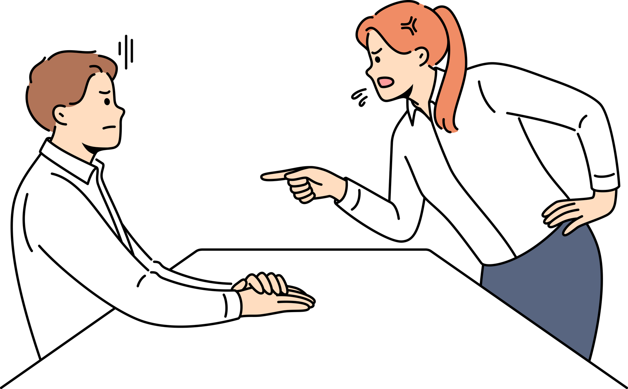
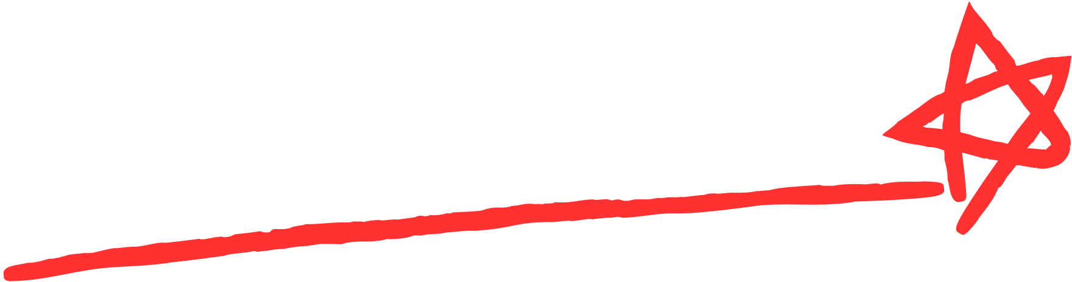
目的
現行のイベント参加集計に
かかる時間と行程が多すぎて
かなり煩雑になってしまっていることがあります。
実際に、私が幹部だった時に
イベントを運営するにあたって
人数の集計や各学年代表の先輩方に対する配慮など
かなり気を遣ってきつい仕事をしていた記憶があります。
後輩にはこんな思いをしてほしくない！

Slide 5

概要
システム方式・構成
システム構成は以下の通りです。
データベースサーバー
Mysqlを使用します。
ユーザーサーバー
管理者・使用者の使用するデバイス(PCかスマートフォン)です。

Slide 6
用語定義
01
02
03
幹事
参加者
イベント
サークル管理者。イベントを企画する人。
サークルに所属するもの。イベントに参加する人。
サークルで開催される行事

Slide 7

業務要件
現状のフロー
売り上げ
50%
1.幹事がイベントの情報を各学年の代表に伝達する
2.各学年の代表がそれぞれの学年に集計をとる
3.各学年の代表が集計結果を幹事に伝える
4.幹事がそれを元にイベント内容を実行・変更する

Slide 8

業務要件
構築後のフロー
売り上げ
50%
1.幹事がイベント内容を
一覧に更新する
アップ
2.参加者が
イベント一覧を見て
参加するイベントを選ぶ
3.幹事は管理者画面から各イベントの参加人数を把握する

Slide 9

利用者一覧
幹事
参加者

Slide 10



機能要件
画面
ログイン画面
イベント一覧画面
参加者登録画面
アプリ使用者が幹事か参加者を振り分ける画面です。
参加者がイベントを閲覧・選択・参加申請できる画面です。
幹事が参加者の情報を登録する画面です。

Slide 11



機能要件
画面
情報更新・削除画面
イベント登録画面
参加者一覧画面
幹事が参加者の情報を更新・削除する画面です。
幹事がイベントの情報を削除する画面です。
幹事が参加者の情報を閲覧する画面です。

Slide 12
権限
01
02
03
登録、更新、削除処理は幹事のみ可能とします。
登録、更新、削除処理は幹事のみ可能とします。
参加者は登録、更新、削除処理は不可とします。

Slide 13

帳簿
参加者一覧画面
イベント一覧画面

Slide 14

機能要件
データフロー
幹事がイベントをイベント一覧登録する
幹事が参加者を登録する
参加者が
ログインする
参加者が
イベント一覧から参加するイベントを選択する
幹事が
各イベントの
参加者詳細・集計を行う

Slide 15

非機能要件
過去の参加者集計方法で目的とされていた「各学年の参加者情報を把握する」は
このシステムでも維持されます。
各参加者の特殊情報が増えたときに
対応することが必要です。

Slide 16

以上になります

